Slide 1
Bài
24C
Niềm vui tuổi thơ

Slide 2
KHỞI ĐỘNG

Slide 3
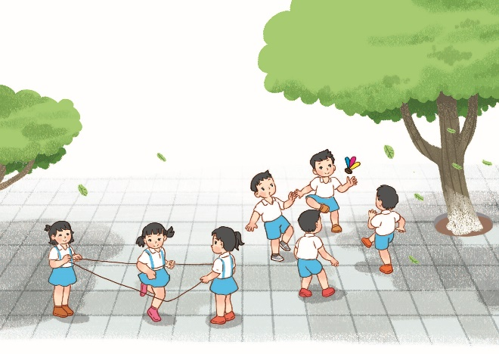
Nghe – nói
Kể về những trò chơi em yêu thích.

Slide 4
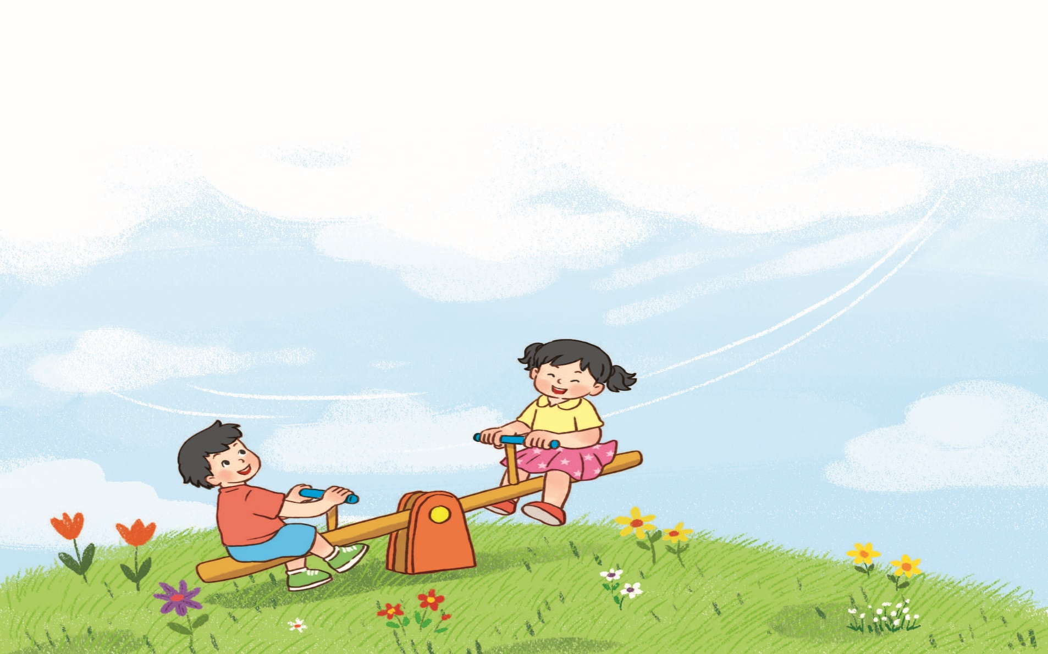
Đọc
Bập bênh
1.
Như chiếc thuyền Trườn trên sóng Như chiếc võng Lưng chừng mây Bạn bên này Tôi bên ấy.
2.
Tay gió vẫy Nắng lênh đênh Bạn dềnh lên Tôi nhún xuống Ai cũng muốn Chơi bập bênh Nhưng một mình Đố chơi được. (Theo Lê Ngân)

Slide 5
Đọc
a) Đọc từng khổ thơ trong nhóm.

Slide 6
Đọc
Bập bênh
1.
Như chiếc thuyền Trườn trên sóng Như chiếc võng Lưng chừng mây Bạn bên này Tôi bên ấy.
2.
Tay gió vẫy Nắng lênh đênh Bạn dềnh lên Tôi nhún xuống Ai cũng muốn Chơi bập bênh Nhưng một mình Đố chơi được. (Theo Lê Ngân)

Slide 7
Đọc
a) Đọc từng khổ thơ trong nhóm.
b) Trong bài thơ, cái gì được so sánh với chiếc thuyền và chiếc võng?
bập bênh
c) Hãy kể về lần đi bộ dài nhất của em.

Slide 8
Đọc
Bập bênh
1.
Như chiếc thuyền Trườn trên sóng Như chiếc võng Lưng chừng mây Bạn bên này Tôi bên ấy.
2.
Tay gió vẫy Nắng lênh đênh Bạn dềnh lên Tôi nhún xuống Ai cũng muốn Chơi bập bênh Nhưng một mình Đố chơi được. (Theo Lê Ngân)

Slide 9
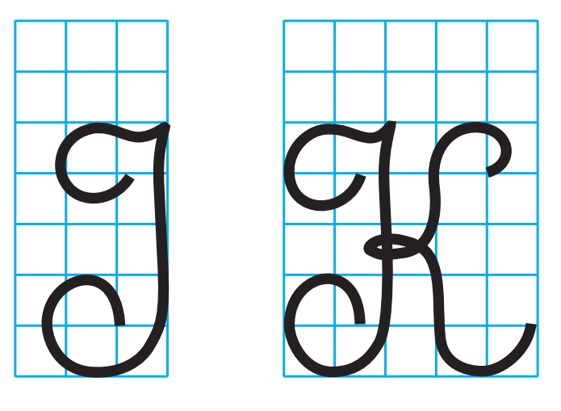
Viết
a) Tô và viết.
– Tô chữ hoa: I, K.
– Viết: I-rắc, Bắc Kinh.

Slide 10
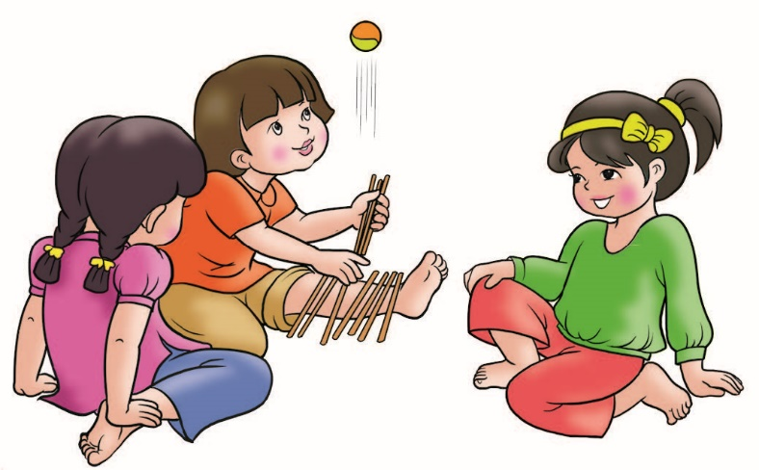
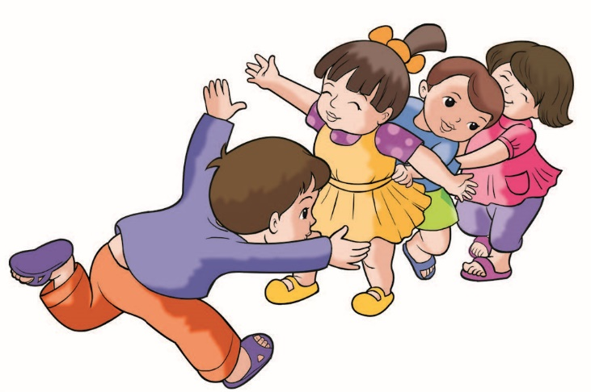
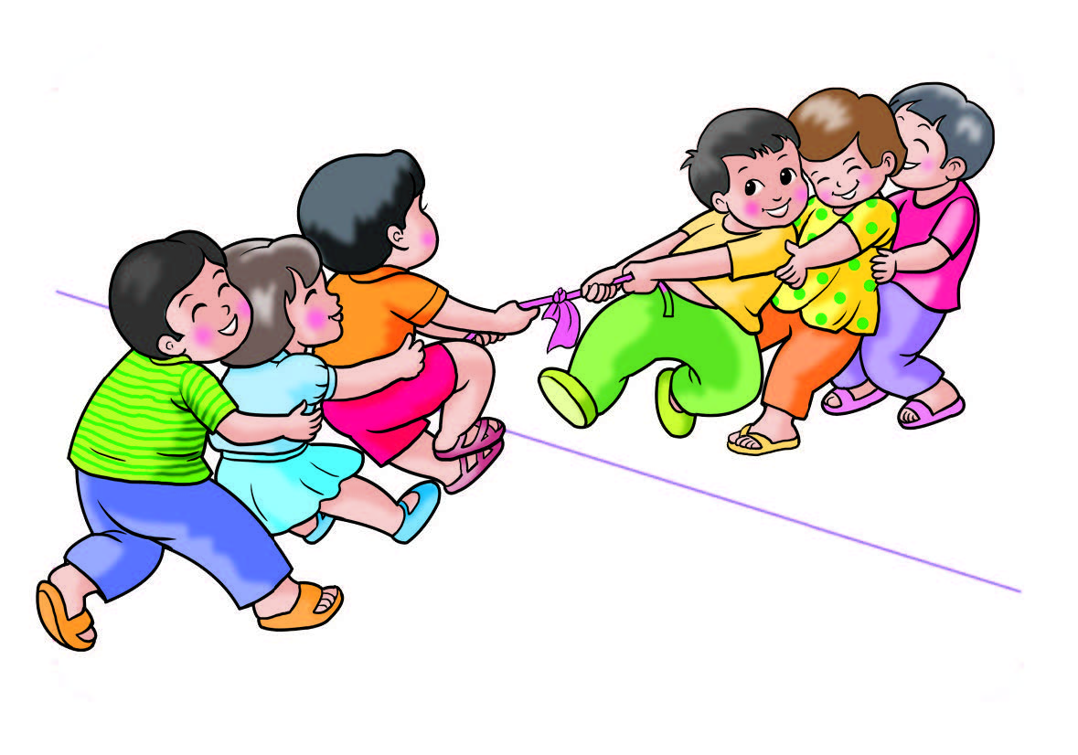
Viết
b) Viết một câu về một trò chơi trong tranh.

Slide 11
Nghe – nói
Nói về một trò chơi em thích trong giờ ra chơi.

